Slide 1
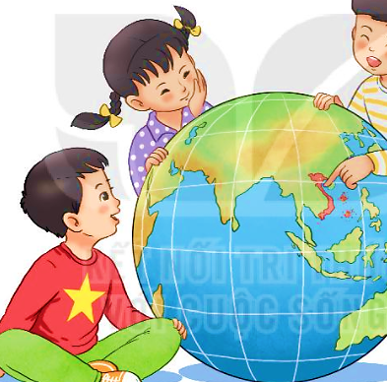
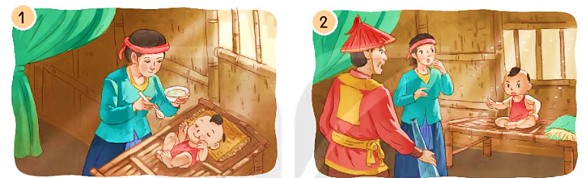


THÁNH GIÓNG
1. Nghe kể chuyện.

